Slide 1


HEISINSTALLASJON
I EKSISTERENDE
BEBYGGELSE
BERTRAMJORDET BORETTSLAG
Steinar Eriksen Ole Østbakken
Heiskonsulenten AS Østbakken AS

Slide 2
Agenda
INNLEDNING
PROSJEKTORGANISASJON
GRUNNDATA
LØSNINGER - TEGNINGER
BUDSJETTPRISER OG TILSKUDDSORDNINGER
FORSLAG TIL FREMDRIFT

Slide 3

Innledning
Bertramjordet borettslag er bygget siste del av 1980 tallet uten heiser.
Borettslaget består av i tillegg til rekkehus, 4 delvis sammenhengende terrasseblokker på 3-4 boligetasjer i tillegg til både parkeringsetasje og loft i 2 av blokkene. Det har i en tid vært diskutert om det er mulig å få installert heiser, og det er grunnlaget for dette forprosjektet/mulighetsstudiet.
Dette forprosjektet er utarbeidet med tanke på den mest optimale løsningen når det gjelder antall heiser og deres plassering i forhold til å kunne betjene alle etasjenivåer, fra felles garasjer og opp til blokkenes øverste boligetasje og i tillegg til Loftsetasjen i blokk nr. 2-3 (Bertramjordet 22-23 og 63-64)
Forprosjektet skal kunne danne et godt grunnlag for videre beslutninger i borettslaget og forhåpentligvis ende opp i et vedtak om å installere heiser.

Slide 4
Prosjektorganisasjon
Boligselskapet:
Bertramjordet Borettslag
Styreleder: Oddvar Hansen
Styrets adresse: Postboks 8944 Youngstorget, 0028 Oslo
Kontaktperson: Oddvar Hansen
E-post: oddvar.dagfinn@gmail.com
Rådgivere: Heiskonsulenten AS og Østbakken AS
Adresse: Postboks 6666
St. Olavs Plass, 0129 Oslo.
Hjemmeside: www.heiskonsulenten.no
E-post: seriksen@heiskonsulenten.no

Slide 5
Grunndata.
Blokkene består av totalt 86 leiligheter med 2-3 og 4 roms leiligheter med følgende fordeling:
- 2 roms 26 stk.
- 3 roms 20 stk.
- 4 roms 40 stk.
Borettslaget har i tillegg rekkehusleiligheter, men de er ikke inkludert i dette prosjektet.

Slide 6

Beboere.
Det er en blandet beboersammensetning i borettslaget med både unge, barnefamilier og eldre som har bodd her hele tiden og hvor barna nå har flyttet ut.
Det antas derfor at det er en del beboere i aldersgruppen fra 60-70 år og oppover, hvor behov for hjelpemidler allerede er tilstede eller evt. kommer i løpet av de nærmeste årene.
Tegning: Lindas lille verden

Slide 7
Grunndata
Forutsetninger
Løsninger
Maskinroms løse heiser (MRL)

Slide 8
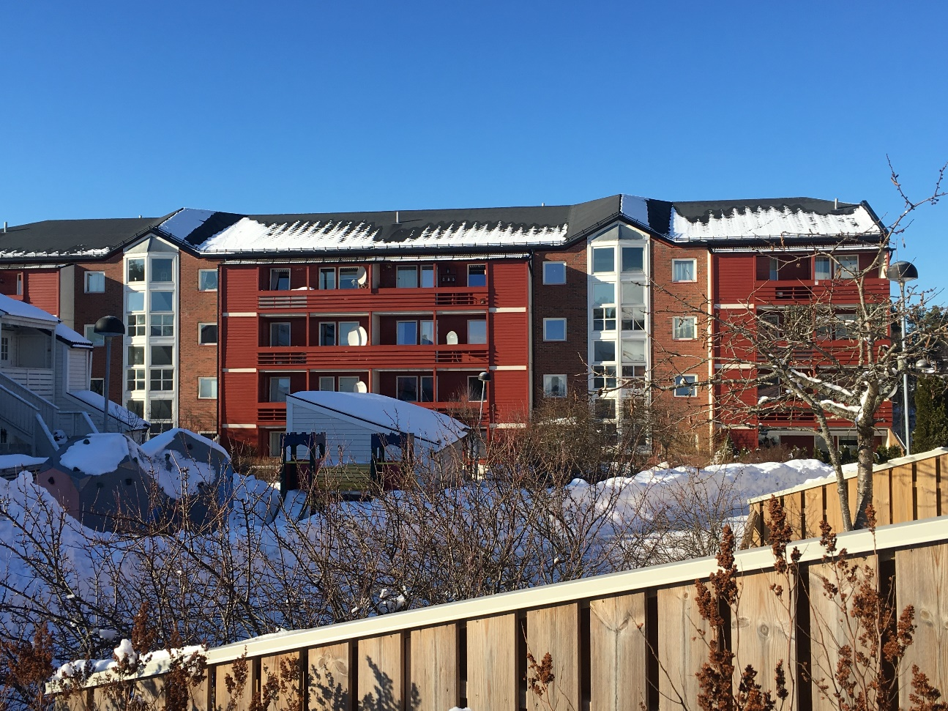
Forutsetninger
Det er forutsatt at heisene leveres i henhold til krav gitt i TEK 17 med innvendige mål: min. 1,1 x 2,1m (båreheis). Nyttelast vil da være ca. 1000 kg/13 personer. Dette er også en fornuftig størrelse med tanke på inn- og utflytting og frakt av møbler osv. i tillegg til evt. syketransport og rullestol kjøring.

Slide 9
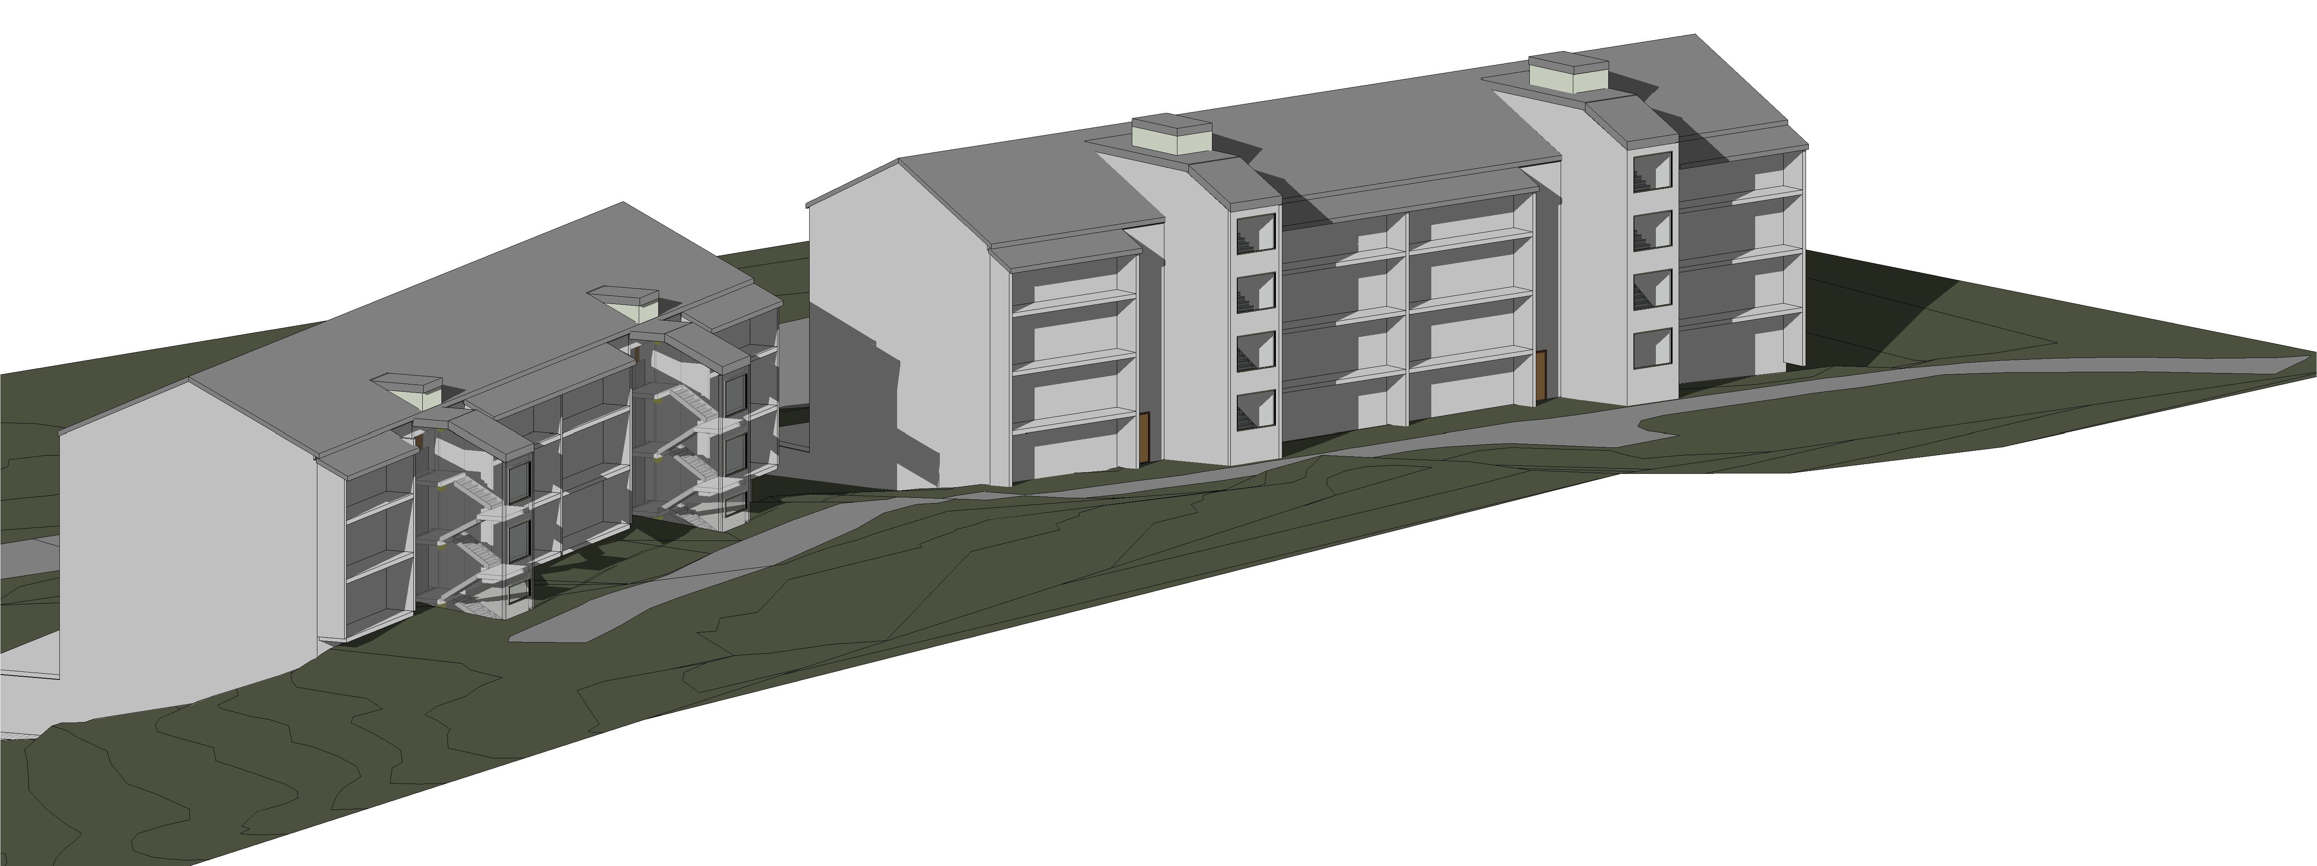
Løsning blokk 1-2-3.

Slide 10
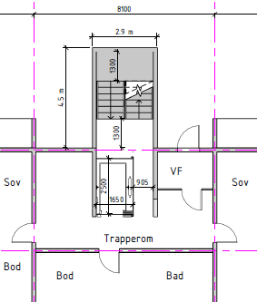
Løsninger typisk innvendig heis!
Totalt 8 heiser plasseres i dagens trappeløp.
Trappeløpet flyttes ut og føres som i dag til samme nivå.
Heisene i blokk 2-3 føres opp til loft.
Trappeløp kan alt. føres ned til garasjen.
(kostnadsdrivende og ikke et must.)
I blokk 1 vil trapp gå ned til U. etasje og evt. videre ned til garasje.

Slide 11
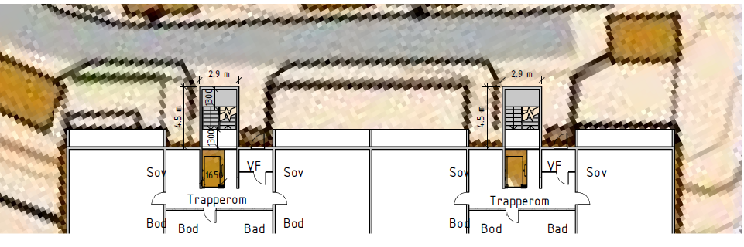
Typisk situasjon.

Slide 12
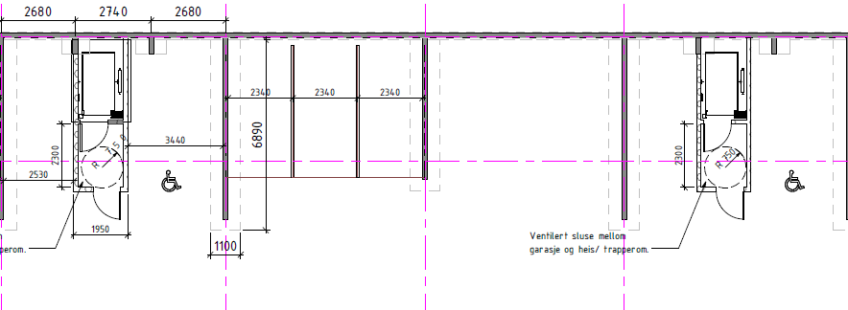
Plassering av heiser
Når det gjelder plassering av heiser så er dette den eneste fornuftige løsning, og som gir trinnfri adkomst til alle boenheter.
Garasjeplan blokk 1-2-3

Slide 13
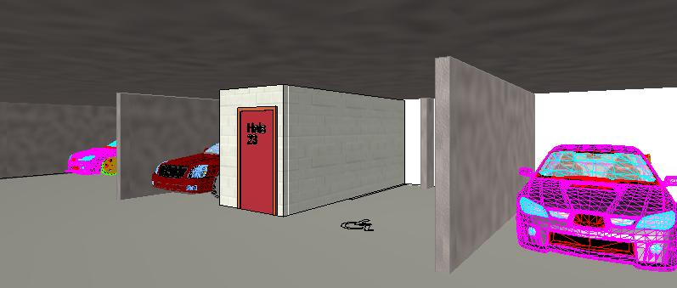
Garasjeplan situasjon!

Slide 14
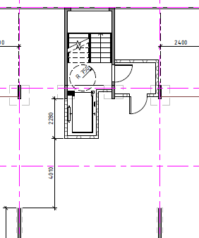
Garasjeplan blokk 4

Slide 15
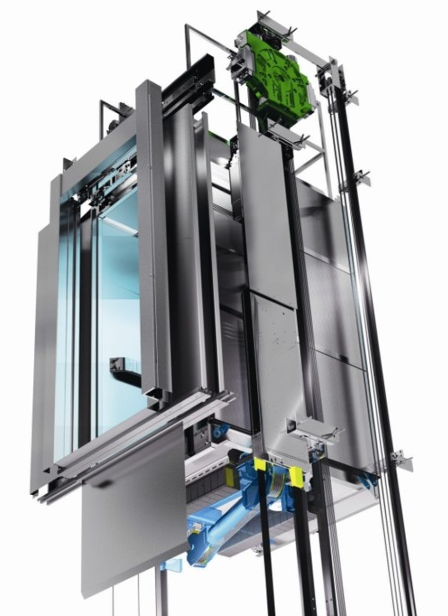
Maskinroms løse heiser (MRL)
Heisene er tenkt som maskinroms løse heiser (MRL), noe som alle aktuelle leverandører leverer i dag.
Det er siste teknologi og alle eventuelle støykilder er plassert i sjakttopp.
Høyre/venstre løsning i forhold til maskin/soverom
15
Notes:
Vi har valgt å ende opp med heiser som er så tette på standarden som mulig for å holde kostnadene nede samt at det leveres heiser som er godt egnet til transport fra alle etasjer.

Slide 16
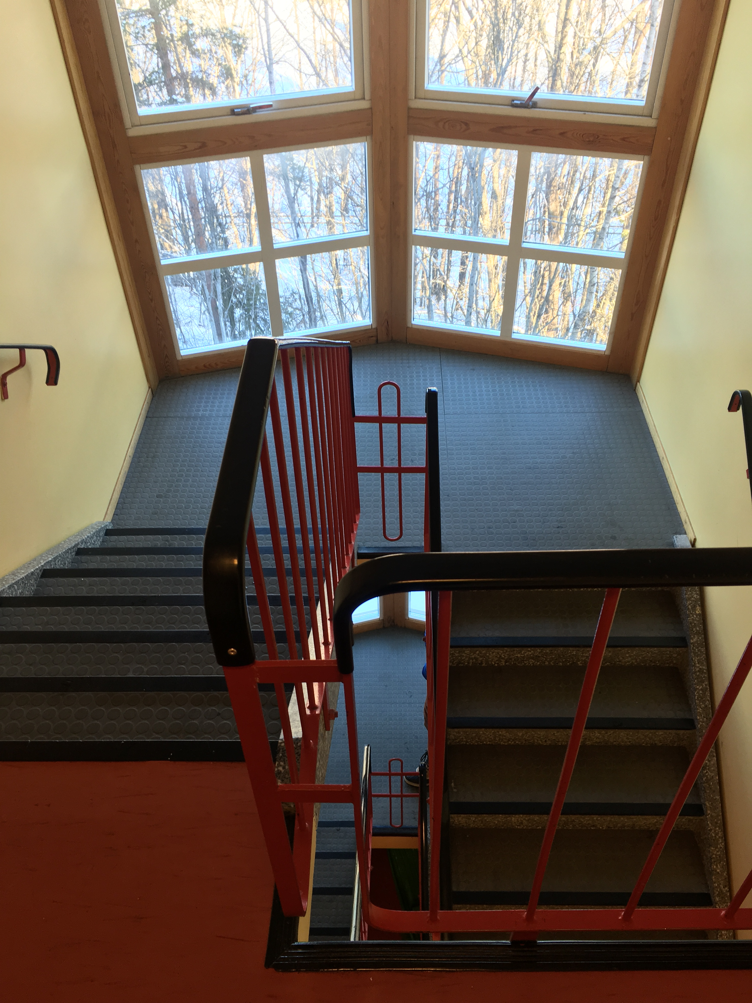
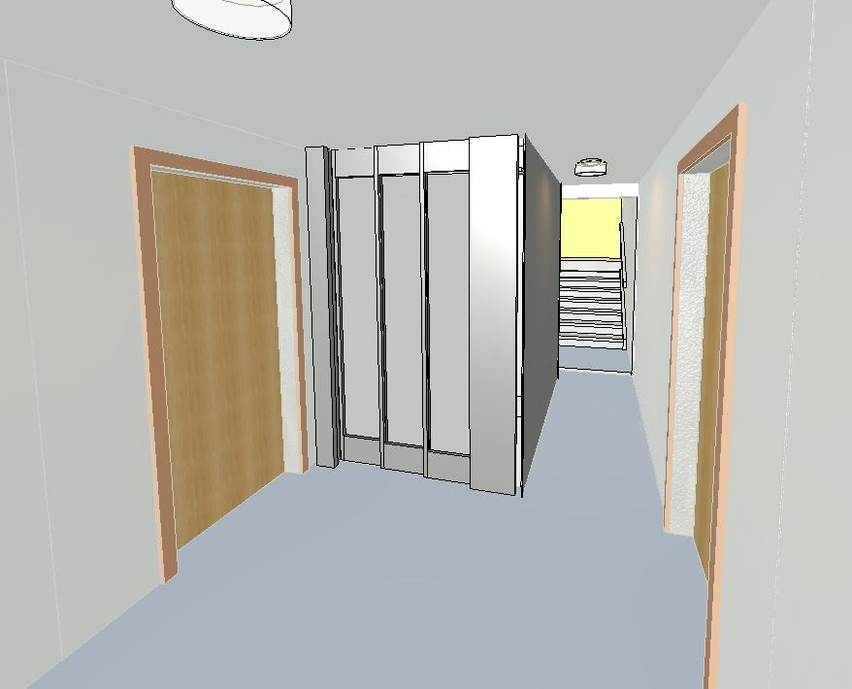
Eksisterende og ny situasjon.
16
Underetasje i Bertramjordet 20-21

Slide 17
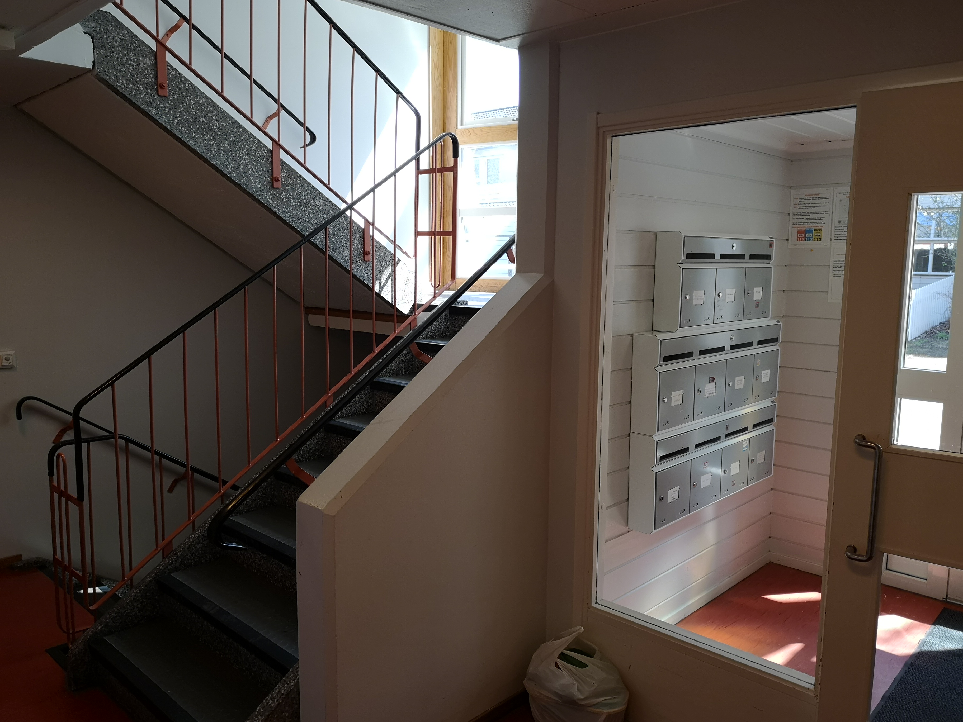
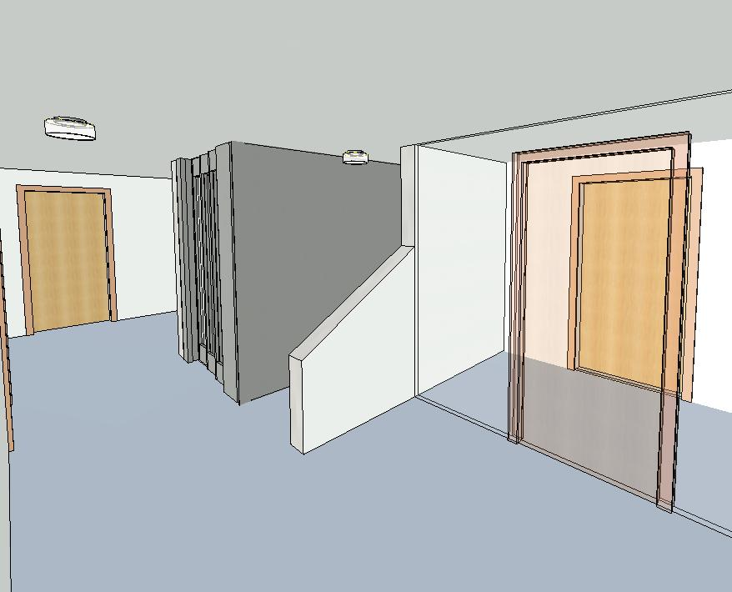
Eksisterende og ny situasjon.

Slide 18
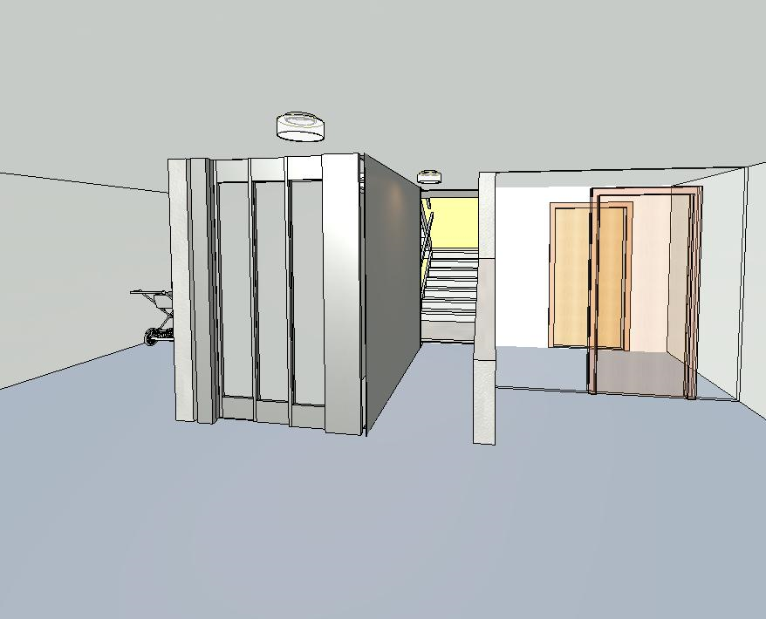
Typisk situasjon inngangsplan.

Slide 19
Budsjettpriser og tilskuddsordninger
Totale kostnader
Økning i felleskostnader
Antatte tilskudd
Mulig kostnadsreduksjoner

Slide 20
Totale kostnader
8 heiser til loft i blokk 2-3 uten trapper til garasje i blokk 1-2-3.: budsjett kr. 29.100.000. inkl. mva.
Antatt felleskostnad for de forskjellige alt. vil bli som følger:
Uten tilskudd fra Husbanken: fra ca. kr. 285 000 – 375 000,-
15% tilskudd fra Husbanken: fra ca. kr. 240 000 – 320 000,-
25% tilskudd fra Husbanken: fra ca. kr. 212 000 – 282 000,-
35% tilskudd fra Husbanken: fra ca. kr. 183 000 – 245 000,-
35% tilskudd fra Husbanken inkl. NAV: fra ca. kr. 175 000 – 235 000,-
Antatt kostnad pr mnd. med samme forutsetninger som over:
Uten tilskudd fra Husbanken: fra ca. kr. 1.259 – 1.679,-
15% tilskudd fra Husbanken: fra ca. kr. 1.070 – 1.427,-
25% tilskudd fra Husbanken: fra ca. kr. 944 – 1.259,-
35% tilskudd fra Husbanken: fra ca. kr. 818 – 1.091,-
35% tilskudd fra Husbanken inkl. NAV: fra ca. kr. 784 – 1.045,-
Tilskudd som over men med husbanklån 30 år kr. 649 – 866,-
Antatte totale kostnader pr. oppgang: kr. 3.637.500. inkl. mva.
NAV her har vi har medtatt i regnestykket 4 oppganger a kr. 200.000,- og da kr. 800 000,-

Slide 21
Totale kostnader
8 heiser til loft i blokk 2-3 samt trapper til garasje i alle oppg.: budsjett kr. 31.600.000. inkl. mva.
Antatt økning i fellesgjeld for de forskjellige alt. vil bli som følger:
Uten tilskudd fra Husbanken: fra ca. kr. 300 000 – 400 000,-
15% tilskudd fra Husbanken: fra ca. kr. 250 000 – 350 000,-
25% tilskudd fra Husbanken: fra ca. kr. 225 000 – 305 000,-
35% tilskudd fra Husbanken: fra ca. kr. 200 000 – 265 000,-
35% tilskudd fra Husbanken inkl. NAV: fra ca. kr. 185 000 – 255 000,-
Antatt kostnad pr mnd. med samme forutsetninger som over:
Uten tilskudd fra Husbanken: fra ca. kr. 1.328 – 1.825,-
15% tilskudd fra Husbanken: fra ca. kr. 1.129 – 1.551,-
25% tilskudd fra Husbanken: fra ca. kr. 996 – 1.369,-
35% tilskudd fra Husbanken: fra ca. kr. 863 – 1.186,-
35% tilskudd fra Husbanken inkl. NAV: fra ca. kr. 830 – 1.140,-
Tilskudd som over men med husbanklån 30 år kr. 687 – 944,-
Antatte totale kostnader pr. oppgang: kr. 3.950.000. inkl. mva.
NAV her har vi har medtatt i regnestykket 4 oppganger a kr. 200.000,- og da kr. 800 000,-
21

Slide 22


Støtteordninger fra det offentlige!
Her er det viktig å merke seg at et evt. tilskudd fra Husbanken kun vil være knyttet opp mot selve installasjonen, altså ikke kostnader til rådgivere, prosjekt og byggeledelse osv.
Det kan også være muligheter i Oslo kommune, men ingen tilgjengelige midler pr. dato.
Tilskudd fra husbanken og evt. NAV vil kunne dreie seg om alt fra 0 til 35 % av total investeringskostnad.
NAV gir tilskudd på kr. 200 000,- pr. heis under gitte forutsetninger om personlig behov osv.
22

Slide 23
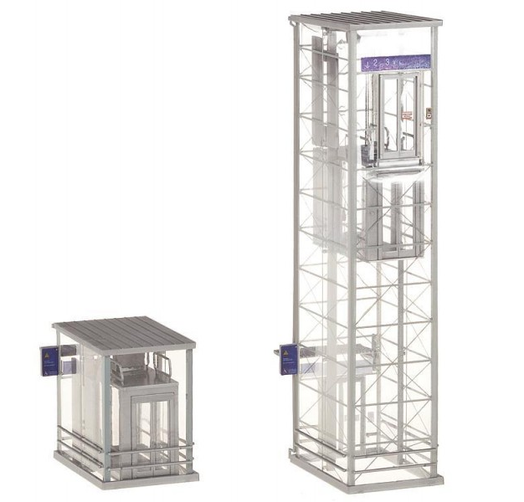
Mulige kostnadsendringer.
Om man dropper å føre trappene ned til garasjen vil dette være en vesentlig kostnadsreduksjon.
Kostnadene kan trolig redusere med ca. kr. 2 500 000,- inkl. mva.
Det vil også påløpe en ekstra kostnad ved å etablere flere parkeringsplasser da det ryker to stk. pr. oppgang.
Illustrasjon: nmj.no

Slide 24
Forslag til fremdrift
Januar 2019
Etter avtale
Februar 2019
Mars-april 2019
3. kvartal 2019
4. kvartal 2019
1. kvartal 2020
2. kvartal 2020
4. Kvartal 2020
Informasjonsmøte med beboere
Ekstraordinær generalforsamling, hvor vedtak fattes om evt. igangsettelse
Søknad Husbanken med normal frist 1. mars.
Info møte BRL med endelig vedtak da evt. tilskudd er kjent
Rammesøknad - tilbudsforespørsel
Kontrahering
Detaljprosjektering
Byggestart
Ferdigstillelse

Slide 25
TAKK FOR OPPMERKSOMHETEN
OG LYKKE TIL MED NYE HEISER☺
25

Slide 26
www.heiskonsulenten.no
www.obos.no
www.obosprosjekt.no

